Slide 1
NAT的基本概念 梁瑞鹏 许嘉诚 贺友程 涂远鹏

Slide 2
1.NAT的简介 2.NAT的基本术语 3.NAT的分类 4.NAT的基本原理 5.NAT在CentOS7下的配置命令
目录

Slide 3
NAT的基本原理

Slide 4
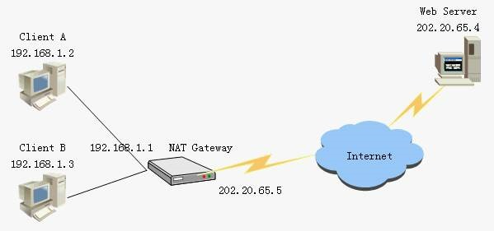
地址转换
NAT的基本工作原理：
当私有网主机和公共网主机通信的IP包经过NAT网关时,将IP包中的源IP或目的IP在私有IP和NAT的公共IP之间进行转换。
如下图所示，NAT网关有2个网络端口，其中公共网络端口的IP地址是统一分配的公共 IP，为202.20.65.5；私有网络端口的IP地址是保留地址为192.168.1.1。私有网中的主机192.168.1.2向公共网中的主机202.20.65.4发送了1个IP包(Dst=202.20.65.4,Src=192.168.1.2)。

Slide 5
地址转换
●到达网关时，NAT Gateway会将IP包的源IP转换为NAT Gateway的公共IP并转发到公共网
●此时IP包（Dst=202.20.65.4，Src=202.20.65.5）中已经不含任何私有网IP的信息。

Slide 6
地址转换
●由于IP包的源IP已经被转换成NAT Gateway的公共IP，Web Server发出的响应IP包（Dst= 202.20.65.5,Src=202.20.65.4）将被发送到NAT Gateway

Slide 7
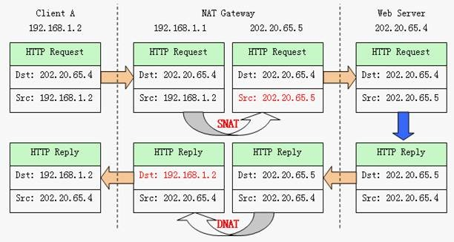
地址转换
●NAT Gateway会将IP包的目的IP转换成私有网中主机的IP，然后将IP包（Des=192.168.1.2，Src=202.20.65.4）转发到私有网。对于通信双方而言，这种地址的转换过程是完全透明的。

Slide 8
地址转换
●如果内网主机发出的请求包未经过NAT，那么当Web Server收到请求包，回复的响应包中的目的地址就是私有网络IP地址，在Internet上无法正确送达，导致连接失败。

Slide 9
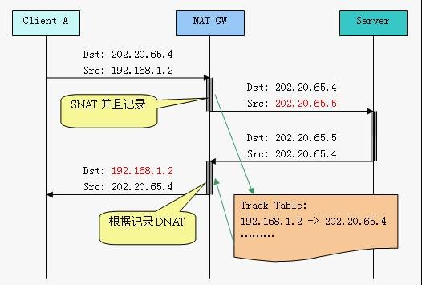
连接跟踪
●在上述过程中，NAT Gateway在收到响应包后，就需要判断将数据包转发给谁。此时如果子网内仅有少量客户机，可以用静态NAT手工指定；但如果内网有多台客户机，并且各自访问不同网站，这时候就需要连接跟踪（connection track）。如下图所示：

Slide 10
连接跟踪
●在NAT Gateway收到客户机发来的请求包后，做源地址转换，并且将该连接记录保存下来.
●当NAT Gateway收到服务器来的响应包后，查找Track Table，确定转发目标，做目的地址转换，转发给客户机。

Slide 11
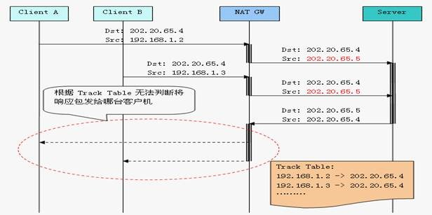
端口转换
●以上述客户机访问服务器为例，当仅有一台客户机访问服务器时，NAT Gateway只须更改数据包的源IP或目的IP即可正常通讯。
●但是如果Client A和Client B同时访问Web Server，那么当NAT Gateway收到响应包的时候，就无法判断将数据包转发给哪台客户机，如下图所示

Slide 12
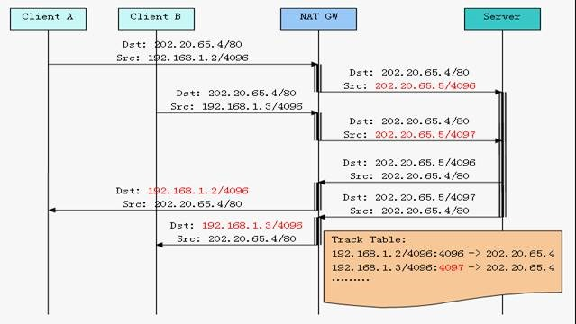
端口转换
●Gateway会在Connection Track中加入端口信息加以区分。。
●如果两客户机访问同一服务器的源端口不同，那么在Track Table里加入端口信息即可区分
●如果源端口正好相同，那么在实行SNAT和DNAT的同时对源端口也要做相应的转换

